Slide 1
EasyFlow電子簽核系統
環境介紹
價值交付組
沈亞墨
2022/03/07

Slide 2

1
登入頁面說明
2
個人區
3
表單追蹤處理區

Slide 3

登入方式
http://10.1.25.202/EFNET
帳號：員工工號
密碼：預設空白

Slide 4
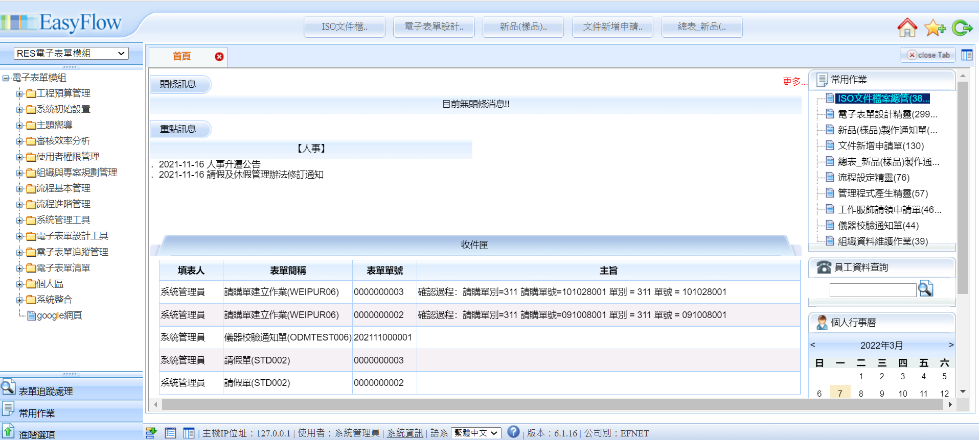
畫面介紹
1.模組區 2.個人區 3.表單追蹤處理區 4.工作區 5.系統資訊區
1
4
2
3
5

Slide 5
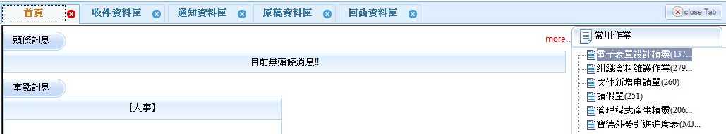
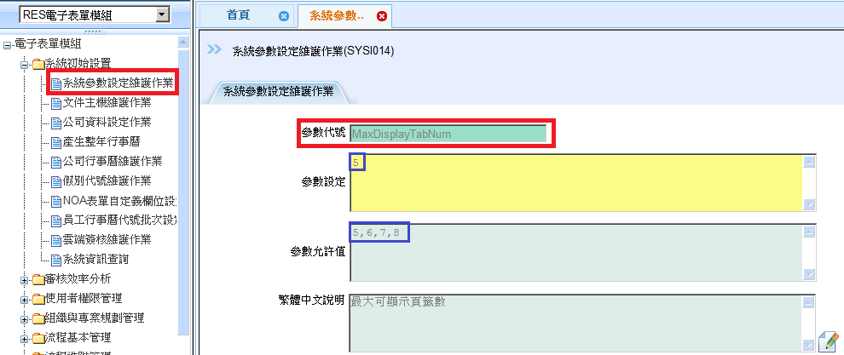
頁籤設定
系統可開啟多頁籤呈現畫面，若需關閉該頁籤，連點兩下或點選ⓧ即可

Slide 6
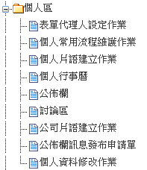
個人區
個人使用系統之相關設定處

Slide 7
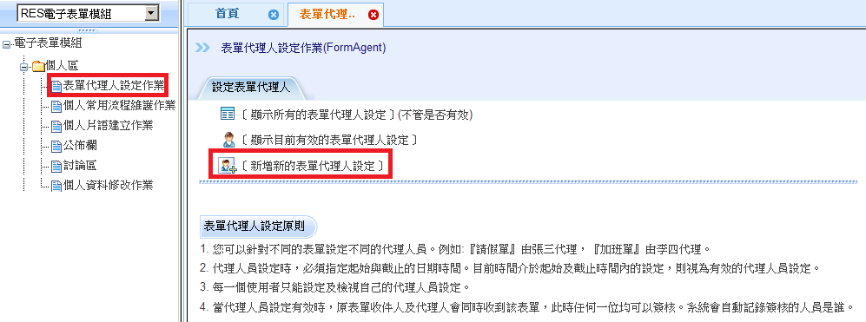
表單代理人設定作業
代理您簽核表單的人
您可以針對不同的表單設定不同的代理人員。例如:『請假單』由張三代理，『加班單』由李四代理。
代理人員設定時，必須指定起始與截止的日期時間。目前時間介於起始及截止時間內的設定，則視為有效的代理人員設定。
每一個使用者只能設定及檢視自己的代理人員設定。
當代理人員設定有效時，原表單收件人及代理人會同時收到該表單，此時任何一位均可以簽核。系統會自動記錄簽核的人員是誰。

Slide 8
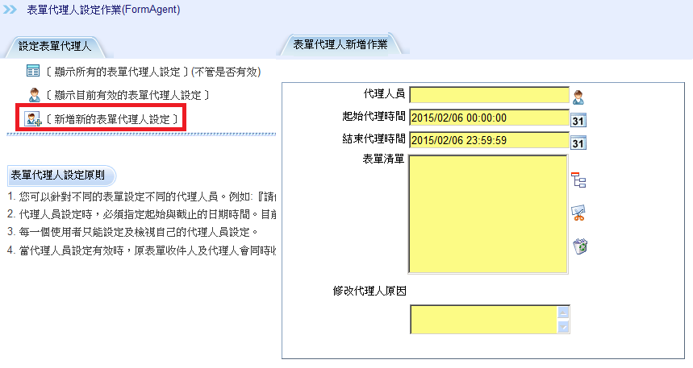
表單代理人設定作業
新增表單代理人設定

Slide 9
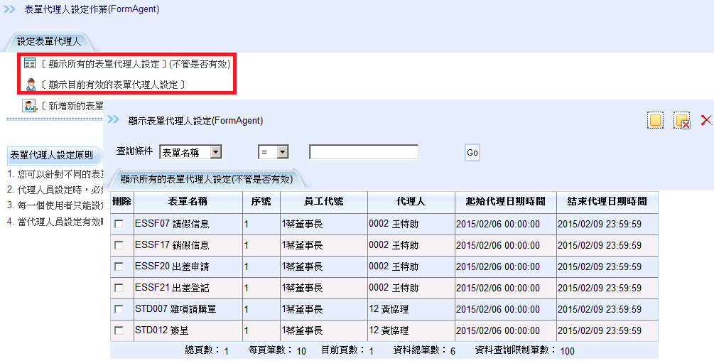
表單代理人設定作業
修改或刪除表單代理人設定

Slide 10
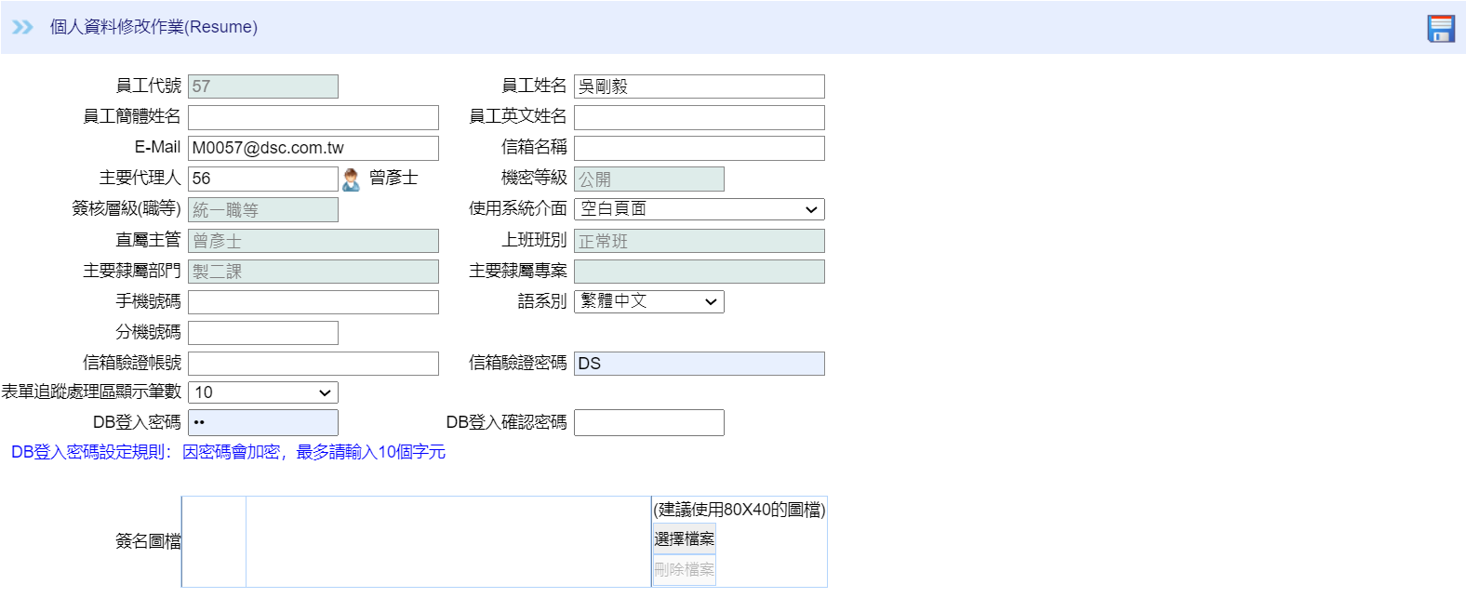
修改個人資料/密碼
修改首頁介面、密碼、簽名圖檔

Slide 11
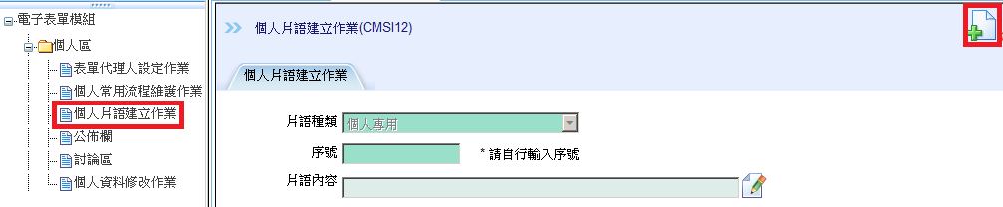
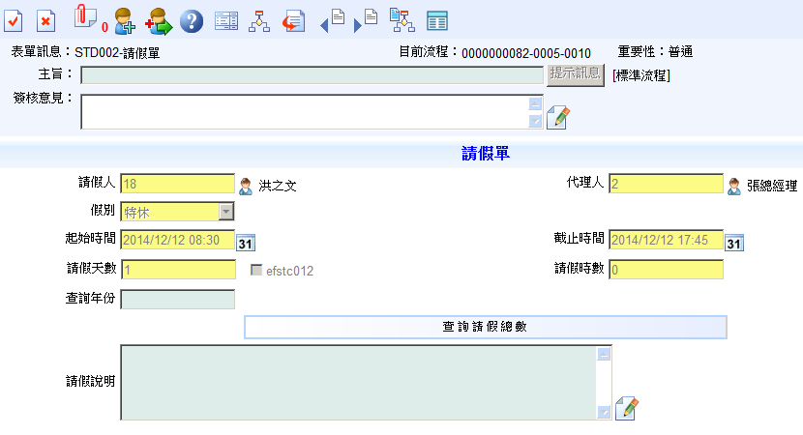
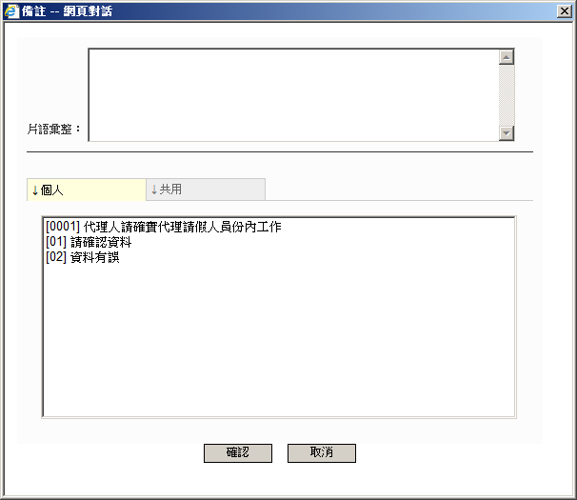
個人片語
簽核表單時，給予簽核意見可直接插入常用片語

Slide 12
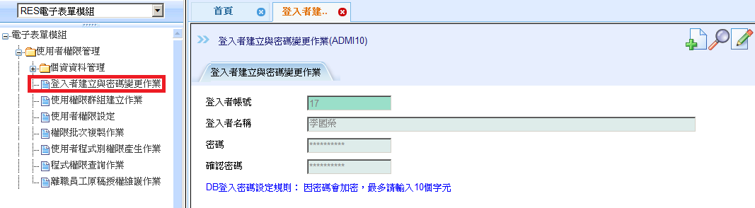
登入者建立與密碼變更作業
當使用者忘記密碼時，系統管理者可修改他人密碼

Slide 13
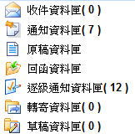
表單追蹤處理區
使用者可在此區查看與之相關的所有表單，其下包含七個資料匣，請見圖示及說明如下。
畫面圖示 | 資料匣名稱 | 說明
 | 收件資料匣 | 使用者需簽核的表單存取處
 | 通知資料匣 | 通知使用者事項的表單存取處
 | 原稿資料匣 | 使用者(填表人)送出表單放置處，填表人可此處查詢已送出的表單的簽核狀況
 | 回函資料匣 | 填表人查詢已結案表單之回函通知放置處
 | 逐級通知資料匣 | 設定結案通知或逐級通知的表單放置處
 | 轉寄資料匣 | 來自其他使用者轉寄的表單存放處
 | 草稿資料匣 | 存放未填寫完成的草稿表單

Slide 14
Q&A

